Slide 1
Overtredelsesgebyr etter PBL
Kommunal- og moderniseringsdepartementet
Knut F Rasmussen
Fylkesmannskonferansen 3. September 2014

Slide 2
Tilsyn
PBL kap. 25
Kommunens vurdering av om tiltak gjennomføres i overensstemmelse med loven– utenom påkrevet søknadsbehandling
Kan skje når som helst i tiltaket, ved søknad, prosjektering, utførelse og etter ferdigstillelse
Ingen formkrav
Tilsyn med eksisterende bebyggelse
Tilsynsplikten er tydelig – omfanget uklart
PBL § 31-7
PBL §§ 25-1 og 32-1

Slide 3
Overtredelsesgebyr
PBL § 32-8
Onde som reaksjon på ulovlig forhold (bot)
Kan ilegges administrativt av forvaltningen, uten å komme i strid med Grl. § 96
Tilfaller kommunen
Kan påklages

Slide 4
Forholdet til EMK
Mrl §§ 2 og 3: EMK gjelder i Norge.
Overtredelsesgebyr faller under EMK art. 6
Artikkel 6: ”Fair trial”. Særlig interessant er:
  Selvinkriminering – tidspunkt for varsling av overtredelsesgebyr
  Klar sannsynlighetsovervekt
Forbud mot dobbeltstraff, jf protokoll 7 artikkel 4.
PBL § 32-10

Slide 5
Utgangspunkter i loven 1
PBL § 32-8
Skyldkrav: forsettlig eller uaktsomt
Særskilt skriftlig varsel – tre uker
Ilegges den ansvarlige
Ilegges av plan- og bygningsmyndighetene
Gebyret tilfaller kommunen
Oppfyllelsesfristen er 4. uker
1. ledd
3. ledd
4. ledd
4. ledd
4. ledd
4. ledd

Slide 6
Utgangspunkter i loven 2
PBL § 32-8
Foretak omfattes, også selv om en enkeltperson ikke kan gebyrlegges
Loven forutsetter forskrift
Maksimum gebyr fastsettes i forskrift.
Endelig vedtak er tvangsgrunnlag
5. ledd
6. ledd
6. ledd
7. ledd

Slide 7
Forskrifter om overtredelsesgebyr
Følger av lov – presiseres i forskrift
Det er etterlyst en detaljert opplisting av brudd, sml. fartsbøter, men dette er i praksis ikke gjennomførbart
Forskriften:
  Overtredelsens art
  Alvorlighetsgrad
  Utmåling

Slide 8
For hvilke overtredelser kan overtredelsesgebyr brukes?
Forskrift
§ 16-1
Rene formelle overtredelser:
  Manglende tillatelse for tiltak
  Manglende tillatelse for bruk
  Manglende godkjenning mv
Materielle overtredelser:
  Bygging i strid med plan, tekniske krav el.
  Manglende oppfølging av oppgave/ansvar, f.eks. kontroll
Manglende oppfølging av pålegg
Uriktige / villedende opplysninger
Bokst. a)
Bokst. b)
Bokst. d)
Bokst. c)
Bokst. d) og e)
Bokst. f)
Bokst. g)

Slide 9
Rammer for gebyrenes størrelse
For de forskjellige overtredelser kan foretak ilegges opp til 10 000, 50 000 eller 200 000 avhengig av alvorlighetsgraden av overtredelsen
Privatpersoner kan ilegges halvparten av gebyrenes størrelse for de samme overtredelsene
Forskrift
§ 16-1 første ledd første punktum
Forskrift
§ 16-1 første ledd andre punktum

Slide 10
Arbeid (tiltak) uten tillatelse
§ 16-1 a) | Nr.1 | Nr. 2 | Nr. 3
Den som utfører eller lar utføre tiltak som nevnt i plan- og bygningsloven §§ 20-1 og 20-2 uten at det foreligger nødvendig tillatelse, ilegges gebyr: | inntil kr. 10 000 der tiltaket for øvrig i det vesentlige er i overensstemmelse med krav gitt i eller med hjemmel i plan- og bygningsloven | inntil kr. 50 000 der tiltak ikke i det vesentlige er i samsvar med krav gitt i eller med hjemmel i plan- og bygningsloven | inntil kr. 200 000 der tiltaket medfører alvorlig uopprettelig skade eller fare for dette.

Slide 11
Bruk uten tillatelse
§ 16-1 b) | Nr. 1 | Nr. 2 | Nr. 3
Den som bruker eller lar bruke tiltak uten at det foreligger nødvendig tillatelse til bruksendring, ferdigattest eller midlertidig brukstillatelse etter plan- og bygningsloven, eller er i strid med vilkårene i slike tillatelser, ilegges gebyr: | inntil kr. 10 000 der tiltaket for øvrig i det vesentlige er i overensstemmelse med krav gitt i eller med hjemmel i plan- og bygningsloven | inntil kr. 50 000 der tiltaket ikke i det vesentlige er i overensstemmelse med øvrige krav gitt i eller med hjemmel i plan- og bygningsl-oven, eller bruken kan føre til personskade, alvorlig materiell skade eller skade for miljøet | inntil kr. 200 000 der bruken har ført til, eller ved stor mulighet for at den kunne ført til personskade, alvorlig materiell skade eller skade for miljøet.

Slide 12
Arbeid (tiltak) i strid med materielle krav
§ 16-1 c) | Nr. 1 | Nr. 2 | Nr. 3
Den som pro-sjekterer, utfører, lar prosjektere eller lar utføre til-tak som nevnt i plan- og byg-ningsloven §§ 20-1 til 20-4 i strid med best-emmelser gitt i eller med hjemmel i plan- og bygningsloven, ilegges gebyr: | inntil kr. 10 000 ved mindre avvik fra krav i byggteknisk forskrift, regler for plassering mv. samt plan, plankrav og forbudet i plan- og bygningsloven § 1-8 | inntil kr. 50 000 ved avvik fra krav i byggteknisk forskrift, plan og regler for plassering mv. samt plan, plankrav og forbudet i plan- og bygnings-loven § 1-8 som ikke er mindre | inntil kr. 200 000 der overtredelsen har ført til, eller ved fare for at den kan føre til person-skade, alvorlig materiell skade eller skade for miljøet, samt ved vesentlige avvik fra plan, plankrav og forbudet i plan- og bygnings-loven § 1-8

Slide 13
På høring – Overtredelsesgebyr for tiltak utenfor § 20-1
Planavdelingens to alternative forslag:
Den som utfører eller lar utføre tiltak og virksomhet som nevnt i plan- og bygningsloven § 1-6 første ledd enten:
  i strid med et klart forbud eller påbud i reguleringsplan eller kommuneplanens arealdel eller
  i strid med klare forbud mot skade på trær i reguleringsplan eller kommuneplanens arealdel

Slide 14
Arbeid (tiltak) uten påkrevet ansvarlig foretak
§ 16-1 d) | Nr. 1 | Nr. 2
Den som fore-står søknad, prosjekterer, utfører, lar pro-sjektere eller lar utføre tiltak som nevnt i plan- og byg-ningsloven § 20-1, uten at arbeidet blir utført av påkrevet god-kjent ansvarlige foretak, ilegges gebyr: | inntil kr. 10 000 der tiltak eller deler av tiltak utføres uten godkjent foretak | inntil kr. 50 000 der tiltak eller deler av tiltak utføres uten godkjent foretak, og prosjektering mangler eller det er feil i prosjekteringen eller utførelsen.

Slide 15
Manglende eller sviktende kontroll
§ 16-1 e) | Nr. 1 | Nr. 2 | Nr. 3
Den som ikke utfører uavhengig kontroll av tiltak i samsvar med bestemmelser gitt i eller med hjemmel i plan- og bygnings-loven og gitte tillatelser, ilegges gebyr: | inntil kr. 10 000 ved sviktende eller unnlatt pliktig uavhengig kontroll som kunne med føre at feil i prosjektering eller utførelse ikke ble avdekket | inntil kr. 50 000 ved sviktende eller unnlatt pliktig uavhengig kontroll som medførte eller kunne medføre at alvorlig feil i prosjektering eller utførelse ikke ble avdekket | inntil kr. 200 000 ved sviktende eller unnlatt pliktig uavhengig kontroll, og unnlatelsen medførte at alvorlig feil i prosjektering eller utførelse ikke ble avdekket, og denne medførte personskade, avvik fra tillatelse, materiell skade eller skade for miljøet.

Slide 16
Manglende etterkommelse av pålegg
§ 16-1 f) | Nr. 1 | Nr. 2
Den som ikke etterkommer skriftlig pålegg i tilfellene som nevnt i plan- og bygningsloven § 32-8 bokstav g til l, ilegges gebyr: | inntil kr. 10 000 der pålegg ikke etterkommes for forhold som kan medføre gebyr inntil kr 50 000 etter bokstav c, og kommunen ikke krever tvangsmulkt etter plan- og bygningsloven § 32-5 | inntil kr. 50 000 der pålegg ikke etterkommes for forhold som kan medføre gebyr inntil kr 200 000 etter bokstav c nr. 3.

Slide 17
Uriktige eller villedende opplysninger
§ 16-1 e) | Nr. 1 | Nr. 2 | Nr. 3
Den som gir uriktige eller villedende opplysninger til plan- og bygningsmyndighetene, ilegges gebyr: | inntil kr. 10 000 ved feil eller villedende opplysninger, og der forholdet medfører mindre avvik eller ulempe | inntil kr. 50 000 ved feil eller villedende opplysninger, og der forholdet medfører større avvik eller ulempe | inntil kr. 100 000 ved forfalskning av underskrift eller dokumentasjon.

Slide 18
Maksimum gebyr
Gebyrenes størrelse for hver overtredelse kan økes for både foretak og privatpersoner ved særlig alvorlige overtredelser
Samme handling kan være flere overtredelser, og gebyrene legges da sammen
Det samlede gebyret til en ansvarlig kan ikke bli større enn kr. 400 000 i et tiltak, verken for en overtredelse eller flere sammenlagt
Forskrift
§ 16-1 andre ledd
Forskrift
§ 16-1 tredje ledd

Slide 19
Utmåling
Forskrift
§ 16-2
Kommunen kan legge vekt på:
Hvor alvorlig var overtredelsen, skade eller mulig skade mv
Om pålegg er fulgt (§ 16-1 a – e)
Om overtrederen åpenbart kjente til at handlingen var ulovlig (§ 16-1 a – e og g)
Om overtrederen gjentatte ganger har brutt plan- og bygningsloven
Økonomisk gevinst
Vinnings hensikt
Rimelig ut fra overtrederens situasjon
Første ledd
Andre ledd
Tredje ledd
Fjerde ledd
Femte ledd
Sjette ledd
Syvende ledd

Slide 20
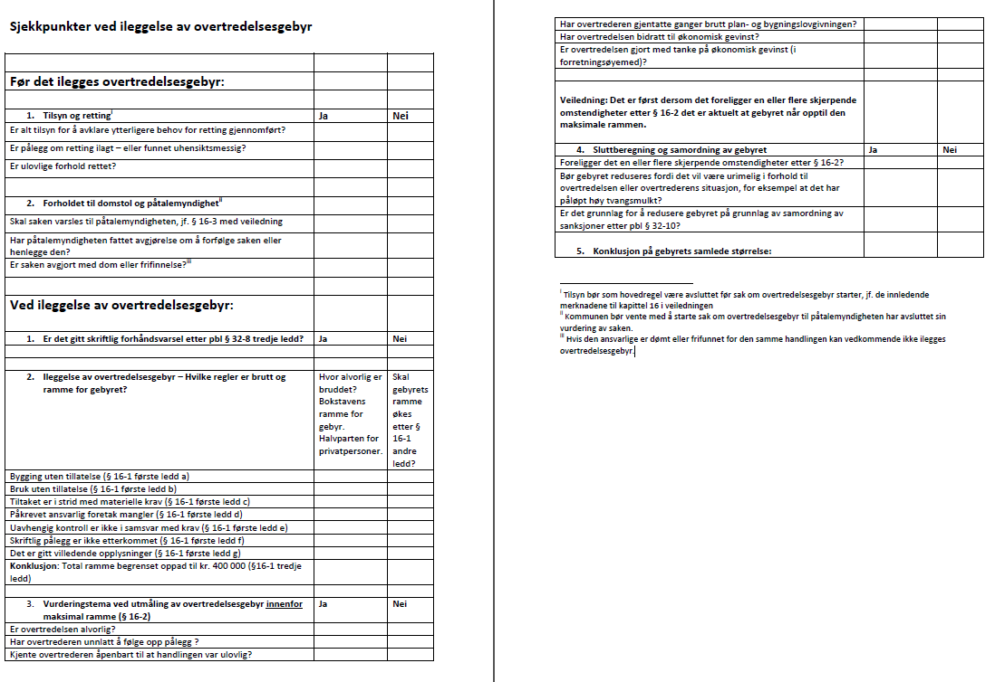

Slide 21
Brukes overtredelsesgebyr?
Kort nettbasert undersøkelse blant kommunene høsten 2013 (63% svar):
  Ca 60 prosent av kommunene har brukt overtredelsesgebyr i minst ett av årene 2010 – 2013
  Ca 40% av kommunen pr år
  Større kommuner bruker – ikke overraskende – overtredelsesgebyr mer
  Prosessuelle forhold (manglende søknad) er er det oftest brukte grunnlaget
  Veiledingsmaterialet anses jevn over som bra <> Har salen synspunkter på dette?

Slide 22
Straff
Ikke straff for mindre overtredelser, som kun kan medføre overtredelsesgebyr.
Overtredelsesgebyr og straff overlapper
Strafferammen er bøter eller ett års fengsel for vesentlige brudd og to års fengsel ved grove
Får betydning for bøtenivået
PBL § 32-8
PBL § 32-8
første ledd
PBL § 32-9
andre ledd

Slide 23
Rimelighet og samordning av sanksjoner. Dobbelt reaksjon
PBL § 32-10
Sanksjoner skal stå i rimelig forhold til ulovligheten.
Sanksjoner skal samordnes.
Overtredelsesgebyr kan ikke ilegges ved tidligere frifinnelse eller straff for samme forhold.
Gjelder tilsvarende for straff der overtredelsesgebyr er ilagt
Tilbaketrekking av godkjenning omfattes ikke
Plikt til å varsle påtalemyndigheten

